Slide 1
Java多线程

Slide 2
主要内容
多线程的概念
线程的创建和基本使用
线程的相关问题
  线程的生命周期
  线程的同步问题
  线程间的通信

Slide 3
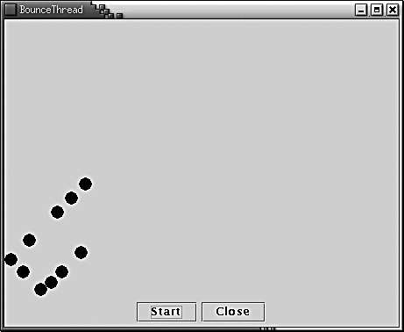
多线程概念
进程（process）独立的内存空间中执行的独立程序
线程（Thread） 进程中的一个单一连续控制流程
一个进程可以有多个并行的线程
Java “天然”支持多线程
用途：
  打造一个反应灵敏的用户界面（不会由于一部分的长期运行霸占所有资源）
  多CPU环境下，提高速度

Slide 4
多线程的概念
public class Counter1 extends JApplet {
  private int count = 0;
  private JButton start = new JButton("Start"),
  onOff = new JButton("Toggle");
  private JTextField t = new JTextField(10);
  private boolean runFlag = true;
  public void init() {
  Container cp = getContentPane();
  cp.setLayout(new FlowLayout());
  cp.add(t);
  start.addActionListener(new StartL());
  cp.add(start);
  onOff.addActionListener(new OnOffL());
  cp.add(onOff);
  }

Slide 5
  public void go() {
  while (true) {
  try {
  Thread.sleep(100);
  } catch(InterruptedException e) {
  System.err.println("Interrupted");
  }
  if (runFlag)
  t.setText(Integer.toString(count++));
  }
  }
  class StartL implements ActionListener {
  public void actionPerformed(ActionEvent e) {
  go();
  }
  }

Slide 6
  class OnOffL implements ActionListener {
  public void actionPerformed(ActionEvent e) {
  runFlag = !runFlag;
  }
  }
  public static void main(String[] args) {
  Console.run(new Counter1(), 300, 100);
  }
  }
go()永远不会返回，因为它是个死循环，也就是说，actionPerformed()永远不会结束，用户界面无法回应使用者其他的操作，该程序只能通过控制台强行终止。
利用线程机制可以解决以上问题，线程机制使得CPU游走于多个线程之间。下面的例子里，我们产生了一系列的线程，并指派给每个线程一个识别号。

Slide 7
线程的创建
创建线程的两种方法
  创建Thread的子类，并覆盖run()方法：
  实现Runnable接口

Slide 8
public class SimpleThread extends Thread {
  private int countDown = 5;
  private static int threadCount = 0;
  private int threadNumber = ++threadCount;
  public SimpleThread() {
  System.out.println("Making " + threadNumber);
  }
  public void run() {
  while(true) {
  System.out.println("Thread " +
  threadNumber + "(" + countDown + ")");
  if(--countDown == 0) return;
  }
  }
  public static void main(String[] args) {
  for(int i = 0; i < 5; i++)
  new SimpleThread().start();
  System.out.println("All Threads Started");
  }
  }
第一个多线程的例子

Slide 9
可能的输出结果：
Making 1
Making 2
Making 3
Making 4
Making 5
Thread 1(5)
Thread 1(4)
Thread 1(3)
Thread 1(2)
Thread 2(5)
Thread 2(4)
Thread 2(3)
Thread 2(2)
Thread 2(1)
Thread 1(1)

Slide 10
All Threads Started
Thread 3(5)
Thread 4(5)
Thread 4(4)
Thread 4(3)
Thread 4(2)
Thread 4(1)
Thread 5(5)
Thread 5(4)
Thread 5(3)
Thread 5(2)
Thread 5(1)
Thread 3(4)
Thread 3(3)
Thread 3(2)
Thread 3(1)

Slide 11
另一种线程实现方法，实现Runnable接口
public class ThreadTest {
public static void main(String args[]) {
Xyz r = new Xyz();
Thread t = new Thread(r);
t.start();
}
}
class Xyz implements Runnable {
int i;
public void run() {
i = 0;
while (true) {
System.out.println("Hello " + i++);
if ( i == 50 ) {
break;
}
}
}
}
因为java不允许多重继承，第一种方式只能在类没有扩展其他任何类的情况下才能使用。因此对于许多已经是其他类的扩展类来说（如Applet程序），只能采用第二种方法创建线程。

Slide 12
现在，我们可以用多线程解决前面第一个例子的问题了：
public class Counter2 extends JApplet {
private class SeparateSubTask extends Thread {
private int count = 0;
private boolean runFlag = true;
SeparateSubTask() { start(); }
void invertFlag() { runFlag = !runFlag; }
public void run() {
while (true) {
try{sleep(100);}catch(InterruptedException e) {}
if(runFlag)
t.setText(Integer.toString(count++));
}
}
}

Slide 13
private SeparateSubTask sp = null;
private JTextField t = new JTextField(10);
private JButton
start = new JButton("Start"),
onOff = new JButton("Toggle");
class StartL implements ActionListener {
public void actionPerformed(ActionEvent e) {
if(sp == null)
sp = new SeparateSubTask();
}
}
class OnOffL implements ActionListener {
public void actionPerformed(ActionEvent e) {
if(sp != null)
sp.invertFlag();
}
}

Slide 14
public void init() {
Container cp = getContentPane();
cp.setLayout(new FlowLayout());
cp.add(t);
start.addActionListener(new StartL());
cp.add(start);
onOff.addActionListener(new OnOffL());
cp.add(onOff);
}
}

Slide 15
产生多个线程
  public class Counter4 extends JApplet {
  private JButton start = new JButton("Start");
  private boolean started = false;
  private Ticker[] s;
  private boolean isApplet = true;
  private int size = 12;
  class Ticker extends Thread {
  private JButton b = new JButton("Toggle");
  private JTextField t = new JTextField(10);
  private int count = 0;
  private boolean runFlag = true;
  public Ticker() {
  b.addActionListener(new ToggleL());
  JPanel p = new JPanel();
  p.add(t); p.add(b);
  getContentPane().add(p);
  }

Slide 16
  class ToggleL implements ActionListener {
  public void actionPerformed(ActionEvent e) {
  runFlag = !runFlag;
  }
  }
  public void run() {
  while (true) {
  if (runFlag)
  t.setText(Integer.toString(count++));
  try {
  sleep(100);
  } catch(InterruptedException e) {
  System.err.println("Interrupted");
  }
  }
  }
  }

Slide 17
  class StartL implements ActionListener {
  public void actionPerformed(ActionEvent e) {
  if(!started) {
  started = true;
  for (int i = 0; i < s.length; i++)
  s[i].start(); }}
  }
  public void init() {
  Container cp = getContentPane();
  cp.setLayout(new FlowLayout());
  if (isApplet){String sz =getParameter("size");
  if(sz != null) size = Integer.parseInt(sz);}
  s = new Ticker[size];
  for (int i = 0; i < s.length; i++)
  s[i] = new Ticker();
  start.addActionListener(new StartL());
  cp.add(start);
  }

Slide 18
第六讲
线程的生命周期
  线程从产生到灭亡，有以下几个状态
  1）新建状态（newborn）:线程已创建但还未执行，它可被调度变成可运行状态，也可以被杀死，变成停止状态。
  2）就绪状态或可运行状态（Runnable）:这种状态表示线程正等待CPU资源。处于就绪状态的线程已经被调度，也就是说，它们已经被放到就绪队列中等待执行。至于该线程何时才能被真正执行，则取决于线程的优先级和就绪队列的当前状况。
  3）运行状态（running）：运行状态表示线程正在运行，该线程已经有了对CPU的控制权。

Slide 19
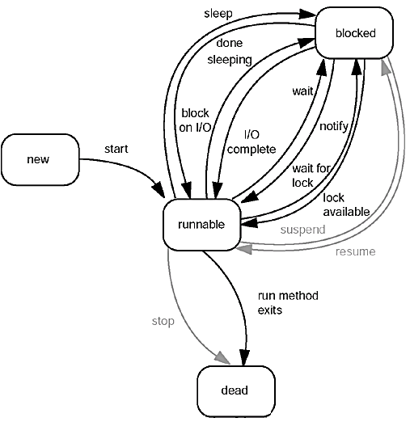
第六讲
4）挂起状态（blocked）：如果一个线程处于挂起状态，那么这个线程暂时无法进入就绪队列。需要被唤醒才可。
5）停止状态（Dead）：表示线程已经退出运行状态，并且不再进入就绪队列。

Slide 20
共享有限的资源-带来问题
不正当的资源访问
  Static int a=0, b=0;
  public void run() {
  while (true){
  b = a;
  b ++;
  a = b;
  print(a);
  try {sleep(500);
  } catch(Exception e) {}
  }
  }

Slide 21
Java中多线程如何资源共享
synchronized

Slide 22
synchronized
每个对象都含有一个lock，他是对象的一部分
synchronized关键字用于保护共享数据
在某个时刻只有其中的一个线程可以访问这个对象的synchronized区块。每个对象都有一个“锁标志”，当这个对象的一个线程访问这个对象的某个synchronized区块时，这个对象的所有被synchronized修饰的区块将被上锁（因为“锁标志”被当前线程拿走了），只有当前线程访问完它要访问的synchronized区块时，当前线程才会释放“锁标志”，这样同一个对象的其它线程才有机会访问synchronized区块。
synchronized static方法锁住一个类的所有对象

Slide 23
Synchronized的简单应用
public class ThreadTest implements Runnable{
  public synchronized void run() {
    for(int i=0;i<10;i++) {
      System.out.print(" " + i);
    }
  }
  public static void main(String[] args) {
    Runnable r = new ThreadTest();
    Thread t1 = new Thread(r);
    Thread t2 = new Thread(r);
    t1.start();
    t2.start();
  }
}

Slide 24
缩小保护范围
public class ThreadTest implements Runnable{
  public void run() {
    Synchronized（this）{
    for(int i=0;i<10;i++) {
      System.out.print(" " + i);
    } }
  }
  public static void main(String[] args) {
    Runnable r = new ThreadTest();
    Thread t1 = new Thread(r);
    Thread t2 = new Thread(r);
    t1.start();
    t2.start();
  }
}

Slide 25
Synchronized的简单应用-陷阱
public class ThreadTest implements Runnable{
  public synchronized void run() {
    for(int i=0;i<10;i++) {
      System.out.print(" " + i);
    }
  }
  public static void main(String[] args) {
    Runnable r1 = new ThreadTest();
    Runnable r2= new ThreadTest();
    Thread t1 = new Thread(r1);
    Thread t2 = new Thread(r2);
    t1.start();
    t2.start();
  }
}

Slide 26
第六讲－线程间的通信
线程间的通信
  Java提供了各种各样的输入输出流（stream），使我们能够很方便的对数据进行操作。其中，管道（pipe）流是一种特殊的流，用于在不同线程间进行数据传递一个线程发送数据到输出管道，另一个线程从输入管道中读取数据。
  PipedInputStream——用于从管道中读取字节数据
  PipedOutputStream——用于把字节数据写入管道中
  也可以使用PipedWriter和PipedReader发送字符串。这四个与管道I/O有关的类是java.io包中的一部分

Slide 27
第六讲－线程间的通信
在下面的例子中，程序的输出结果是一系列数字，表示程序已经运行了多少毫秒数。从Producer线程到Consumer线程之间的数据传递是通过缓冲区实现的，管道数据流使得线程间的通信变得简单。
Import java.io.*;
Public class expipes{
public static void main(String args[]){
Producer p =new Producer();
Consumer c=new Consumer(p);
c.start();
p.start();
}
}

Slide 28
//this class writes into the pipe until it is full,at which point it is //blocked until the consumer takes something out.
Class Producer extends Thread{
proctected PipeOutputStream po=new PipiOutStream();
private DataOutputStream dos=new DataOutputStream(po);
public void run(){
//just keep producing numbers that represent the
//amount of millisece program has been running.
for( ; ;) produce();
}
private final long start=System.currentTimeMillis();
private final long banana(){
return (System.currentTimeMillis()-start);
}

Slide 29
void produce(){
long t=banana();
System.out.println(“produced”+t);
try {dos.writeLong(t);}
catch (IOException ie){ System.out.println(ie);}
}
}
//The pipi does the synchronization. When the pipe is full,
//this thread’s read from the pipe is blocked.
Class Consumer extend Thread{
private PipedInputStream pip;
private DataInputStream d;
//java constructor idiom,save argument.
Consumer(Producer who){
try{

Slide 30
pip=new PipedInputStream(who.po);
d=new DataInputStream(pip);
}catch (IOException ie){
System.out.println(ie);
}
}
long get(){
long i=0;
try { i=d.readLong(); //read from pipe.
} catch(IOException ie){System.out.println(ie);}
return i;
}
public void run(){
java.util.Random r=new java.util.Random();
for( ; ;){
long result=get();

Slide 31
System.out.println(“cpmsi,ed”+result);
//next lines are just to make things asynchronous
int randomtime=r.nextInt()%1250;
try{sleep(randomtime);} chath(Exception e){}
}
}
}

Slide 32
Next 网络程序设计

